Slide 1
Microsoft Project

Slide 2
Microsoft Project
Es un software de administración de proyectos diseñado, desarrollado y comercializado por Microsoft.
Aplica procedimientos del PMI (Project Management Institute).
Puede reconocer diferentes clases de usuarios.

Slide 3
¿Para qué sirve Microsoft Project?
Es un programa para creación, seguimiento y gestión de proyectos.
Se puede dar seguimiento por medio de diagramas de Gantt, calendarios o diagramas PERT.
Es una herramienta que se puede utilizar en todas las empresas públicas o privadas que quieran mejorar la organización y gestión de sus proyectos.

Slide 4
Sus funciones son:
Asistir a administradores de proyectos en el desarrollo de planes.
Asignación de recursos a tareas.
Dar seguimiento al progreso.
Administrar presupuesto.
Analizar cargas de trabajo.
Controlar los recursos asignados a cada tarea o actividad.
Hacer cálculos de rutas críticas para optimizar tiempo y recursos.

Slide 5
Ventajas
Mejorar la inteligencia empresarial.
Colaborar y coordinar con facilidad.
Administrar los recursos eficazmente.
Administrar el ciclo de vida del proyecto.
Administrar lo simple y lo complejo.
Mejorar constantemente los procesos.
Contrataciones estratégicas.
Obtener más beneficios de las inversiones tecnológicas existentes.
Recuperación real de la inversión.

Slide 6
Desventajas
Sólo funciona en plataformas Windows, no freeware.
El 80% de los usuarios de MS Project usa el 20% de sus numerosas opciones.
No se puede medir la productividad de las maquinas y las persona, tampoco rendimiento.
Alto costo e inversión.

Slide 7
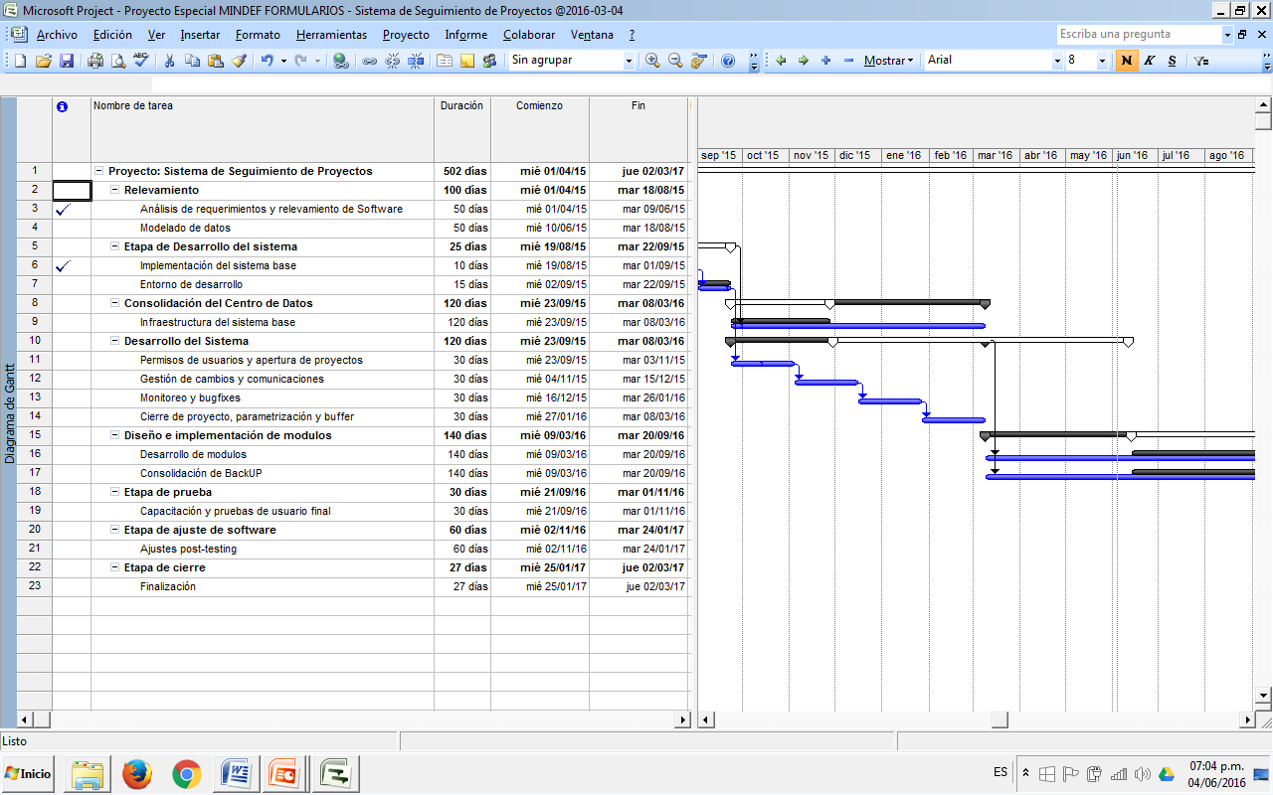
Diagrama de GANTT

Slide 8
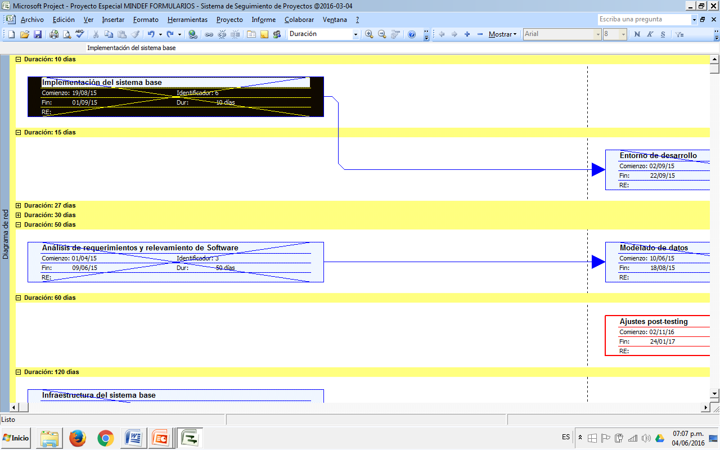
Diagrama de RED

Slide 9
Conclusión
Creemos que la elección de alguna de estas dos herramientas depende del tipo de empresa mas allá del modelo de ciclo de vida que escojan. Para una empresa grande conviene Microsoft Project que puede administrar recursos, costos y proyectos versátiles. En cambio para una empresa pequeña le sería mas útil Trello por su sencillez, su costo y la facilidad de customización.

